Slide 1






Kullanıma Verme ve Tüketim Çıkışı İşlemleri
Adem AYDIN
Hazine ve Maliye Uzmanı
aaydin7@muhasebat.gov.tr
Geçmişten Geleceğe Türkiye’nin Mali Hafızası
@muhasebatsosyal

Slide 2
Sunum Planı
Sorumluluk hükümleri
Kamu zararı
Kullanıma verme işlemleri
Toplu zimmet aktarımı
Tüketim çıkışı işlemleri

Slide 3
Taşınır İşlemlerinde Sorumlular
Harcama Yetkilileri
Taşınır Kayıt Yetkilileri
Taşınır Kontrol Yetkilileri
Kullanılmak Üzere Taşınır Teslim Edilen Kamu Görevlileri
Muhasebe Yetkilileri
Kamu Görevlisi Olmayan Kişiler

Slide 4
Sorumluluk – Taşınır Mal Yönetmeliği Md. 5
Harcama yetkilileri taşınırların etkili, ekonomik, verimli ve hukuka uygun olarak edinilmesinden, kullanılmasından, kontrolünden, kayıtlarının bu Yönetmelikte belirtilen usul ve esaslara göre saydam ve erişilebilir şekilde tutulmasını sağlamaktan sorumludur.
Harcama yetkilileri taşınır kayıtlarının bu Yönetmelik hükümlerine uygun olarak tutulması ve taşınır mal yönetim hesabının hazırlanması sorumluluğunu taşınır kayıt yetkilileri ve taşınır kontrol yetkilileri aracılığıyla yerine getirir.

Slide 5
Sorumluluk – Taşınır Mal Yönetmeliği Md. 5
Harcama yetkilileri, taşınırlara ilişkin işlem ve kayıtların usule uygun olarak yapılıp yapılmadığını kontrol etmeye veya ettirmeye; kasıt, kusur veya ihmal sonucu kırılan, bozulan veya kaybolan taşınırların ilgililerden tazmini için gerekli işlemleri yapmaya veya yaptırmaya yetkilidir.
Kamu idarelerine ait taşınırların muhafazası ile görevli olan veya kendilerine kullanılmak üzere taşınır teslim edilen kamu görevlileri bu taşınırları en iyi şekilde muhafaza etmek, gerekli bakım ve onarımlarını yapmak veya yaptırmak, veriliş amacına uygun bir şekilde kullanmak ve görevin sona ermesi veya görevden ayrılma hâlinde iade etmek zorundadırlar.

Slide 6
Sorumluluk – Taşınır Mal Yönetmeliği Md. 5
Kamu görevlilerinin kullanımına verilen dayanıklı taşınırlar, kullanıcıları tarafından başkasına devredilemez. Kullanıcılarının görevden ayrılması hâlinde söz konusu taşınırların ambara iade edilmesi zorunludur. Bu şekilde teslim yapılmadan personelin kurumla ilişiği kesilmez.
Taşınırların muhafazasından ve yönetilmesinden sorumlu olanların, gerekli tedbirlerin alınmaması veya özenin gösterilmemesi nedeniyle taşınırın kullanılmaz hâle gelmesi veya yok olması sonucunda sebep oldukları kamu zararları hakkında, 27/9/2006 tarihli ve 2006/11058 sayılı Bakanlar Kurulu Kararı ile yürürlüğe konulan Kamu Zararlarının Tahsiline İlişkin Usul ve Esaslar Hakkında Yönetmelik hükümleri uygulanır.

Slide 7
Sorumluluk – Taşınır Mal Yönetmeliği Md. 5
Kullanılmak üzere kendilerine taşınır teslim edilen kamu görevlilerinin kasıt, kusur, ihmal veya tedbirsizlik ya da dikkatsizlikleri nedeniyle oluşan kamu zararı, değer tespit komisyonu tarafından tespit edilecek gerçeğe uygun değer üzerinden, ilgili mevzuat hükümleri uygulanmak suretiyle tahsil edilir. Ortak kullanım alanına tahsis edilen dayanıklı taşınırlarda meydana gelen kamu zararı ise zararın oluşmasında kasıt, kusur veya ihmali olanlardan tahsil edilir.
Kamu görevlisi olmayan kişilerin sebep oldukları zararlar, genel hükümler uygulanmak suretiyle tahsil edilir.
Taşınırların özelliğinden veya olağan kullanımından kaynaklanan yıpranma ile usulüne uygun olarak belirlenen firelerden dolayı sorumluluk aranmaz.

Slide 8
Kamu Zararı

Slide 9
Kamu Zararlarının Tahsiline İlişkin Usul ve Esaslar Hakkında Yönetmelik
Kamu zararı; kamu görevlilerinin kasıt, kusur veya ihmallerinden kaynaklanan mevzuata aykırı karar, işlem veya eylemleri sonucunda kamu kaynağında artışa engel veya eksilmeye neden olunmasıdır.
Kamu zararının belirlenmesinde;
a) Yapılan iş, alınan mal veya hizmet karşılığı olarak ilgili mevzuatında belirtilen ya da mevzuatında öngörülen karar, onay, sözleşme ve benzeri belgelerde belirlenen tutardan fazla ödeme yapılması,
b) İlgili mevzuatında öngörülen haller dışında, iş yaptırılmadan, mal veya hizmet alınmadan önce ödeme yapılması,
c) Transfer niteliğindeki giderlerde, fazla veya yersiz ödemede bulunulması,
ç) İlgili mevzuatı gereğince görevlendirilen komisyon veya kişilerce rayiç bedelinden daha yüksek fiyatla iş yaptırılması, mal veya hizmet alınması,
d) Kamu idarelerine ait malların kiraya verilmesi, tahsisi, yönetimi, kullanımı ve elden çıkarılması işlemlerinin mevzuata uygun bir şekilde yapılmaması,
e) Görevlilere teslim edilen taşınırların zarara uğraması,
f) İdare gelirlerinin tarh, tahakkuk veya tahsil işlemlerinin mevzuata uygun bir şekilde yapılmaması,
g) Kamu idaresinin yükümlülüklerinin mevzuatına uygun bir şekilde yerine getirilmemesi nedeniyle kamu idaresine faiz, tazminat, gecikme zammı, para cezası gibi ek malî külfet getirilmesi,
ğ) Mevzuatında öngörülmediği halde ödeme yapılması,
esas alınır.(Md. 6)

Slide 10
TAHSİL
Kamu Zararlarının Tahsiline İlişkin Usul ve Esaslar Hakkında Yönetmelik
Değerlendirme Formu
a) Kontrol, denetim veya inceleme
b) Sayıştayca kesin hükme bağlama
c) Yargılama sonucunda tespit edilir.
TESPİT
TAKİP
Takibe yetkili birim(Merkezde strateji geliştirme birimi, taşrada ise strateji geliştirme biriminin bağlı olduğu üst yöneticinin, alacağın takibi konusunda yetki verdiği birim)
Alacak Takip Dosyası
TEBLİĞ
Rızaen veya sulh yoluyla ödeme
Borçlar Kanunu hükümlerine göre takas yapılması
İcra İflas Kanunu hükümleri uygulanması

Slide 11
Kullanıma Verme İşlemleri

Slide 12
  Dayanıklı taşınırlar;
  Kişi adına ambardan çıkış yapıldığında Taşınır Teslim Belgesi,
  Ortak kullanım adına ambardan çıkış yapıldığında ise Dayanıklı Taşınırlar Listesi düzenlenir.
  Ambardaki taşınır mallar, taşınır kayıt yetkilisinden Taşınır İstek Belgesi ile talep edilir.
* Sayıştay Bulgusu – Zimmet Fişi Düzenlememe

Slide 13
Zimmet belgesi/tüketim çıkışı düzenlemeden önce yapılması gerekenler
Kişilerin TC Kimlik Numarasının tanımlanması
Ortak Alanların belirlenerek İstek Birimlerinin tanımlanması
İstek Birimlerine bağlı Yerleşim Yerlerinin tanımlanması
İstek birim yetkililerinin belirlenmesi
İstek birim yetkililerine rol verilmesi

Slide 14
Araştırma Merkezi Başkanlığı
Araştırma Şubesi
Başkanlık Makamı
Şube Müdürü
Sekreterlik
Personel Odası
Sekreterlik
Otopark
Toplantı Odası
Yemekhane
Konferans Salonu
Güvenlik

Slide 15
Araştırma Şubesi
İstek Birimi
Şube Müdürü
Yerleşim Yeri
Personel Odası
Yerleşim Yeri
Sekreterlik
Yerleşim Yeri
Toplantı Odası
Yerleşim Yeri

Slide 16





Kişilere Taşınır Teslimi
Taşınır İstek Belgesi
İstek Birim Yetkilisi
Taşınır Kayıt Yetkilisi
Taşınır Teslim Belgesi + Taşınır

Slide 17

Ortak Alana Taşınır Teslimi
Taşınır İstek Belgesi
İstek Birim Yetkilisi
Taşınır Kayıt Yetkilisi
Dayanıklı Taşınırlar Listesi + Taşınır

Slide 18
Toplu Zimmet Aktarımı

Slide 19
Kişinin Üzerindeki Zimmetler
Kişi veya Ortak Alan
Ortak Alan Üzerindeki Zimmetler
Kişi veya Ortak Alan
Örnek:
101 Nolu Odada oturan Ali Bey emeklilik işlemleri için başvurmuştur, Ali Bey yerine gelen Ayşe Hanıma, sistem üzerinden toplu aktarım seçeneği kullanılarak taşınırlar zimmetlenmiştir.
Bu işlem neticesinde, zimmet iade ve taşınır teslim belgeleri otomatik oluşmaktadır.

Slide 20
Tüketim Çıkışı İşlemleri

Slide 21


Tüketim Çıkışı
Taşınır İstek Belgesi
İstek Birim Yetkilisi
Taşınır Kayıt Yetkilisi
Tüketim Malzemeleri Çıkış VİFİ + Taşınır
Şube/Oda

Slide 22
Tüketim İşlemleri – TMY Md. 22
Tüketim malzemeleri, Taşınır İstek Belgesi karşılığında düzenlenecek Varlık İşlem Fişi ile çıkış kaydedilir.
Ancak fiziki olarak ambara girişi olmadan doğrudan tüketimi yapılan taşınırların ilgilisine teslim edildiğine dair tutanak ve benzeri belge bulunması durumunda Varlık İşlem Fişi ile kayıtlardan çıkışında ayrıca Taşınır İstek Belgesi aranmaz. Satın alma ve iç imkânlarla üretim taleplerine ilişkin belgeler de dayanak belge olarak kabul edilir.
Kamu idarelerinin iç imkânlarıyla kendi kullanımları için üretecekleri dayanıklı taşınırların üretiminde kullanılan taşınırlar için de birinci fıkra hükmü uygulanır.

Slide 23
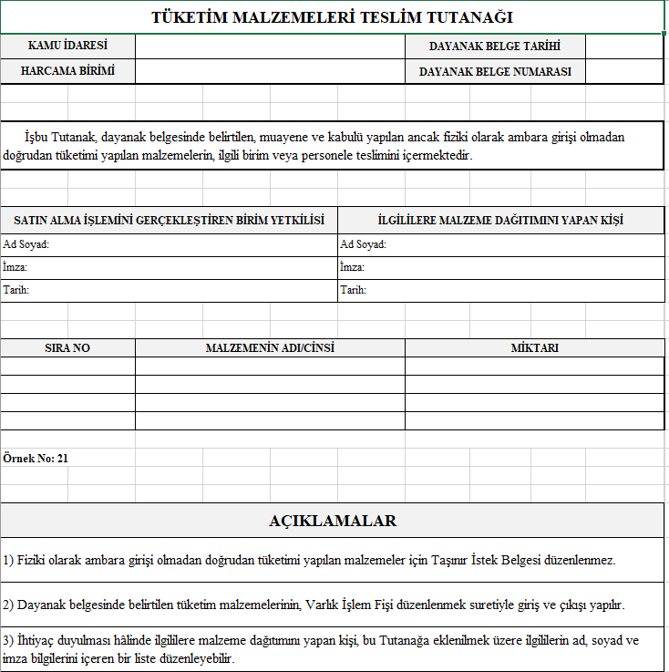

Slide 24
Tüketim İşlemleri – TMY Md. 22
Tüketim malzemelerinin son kullanım tarihlerinin yaklaşması,
proje bazlı malzeme alımları,
diğer birimlere teslim edilmek üzere merkezi satın alma birimlerince tüketim malzemesi temin edilmesi
gibi zorunlu ve işin niteliğinden kaynaklanan hâller dışında tüketim malzemelerinin çıkış kayıtları, ambarlara girişlerindeki öncelik sırası dikkate alınarak “ilk giren-ilk çıkar” esasına göre ve giriş bedelleri üzerinden yapılır.

Slide 25
Tüketim Malzemeleri Dönem Çıkış Raporu – TMY Md. 30
Tüketim Malzemeleri Dönem Çıkış Raporu, tüketim olması durumunda takip eden ayın başından itibaren muhasebe birimine üst yazı ile belge yönetim sistemleri üzerinden iletilir. Üst yazı ile birlikte TKYS uygulamasından zamanında VİF Gönderimi yapılması zorunludur.
TKYS – Muhasebe Raporu aracılığıyla taşınır tutarları ile muhasebe tutarlarının denkliği takip edilmelidir.

Slide 26
TEŞEKKÜR EDERİZ.
Adem AYDIN
Hazine ve Maliye Uzmanı
aaydin7@muhasebat.gov.tr
Geçmişten Geleceğe Türkiye’nin Mali Hafızası
@muhasebatsosyal

